Slide 1
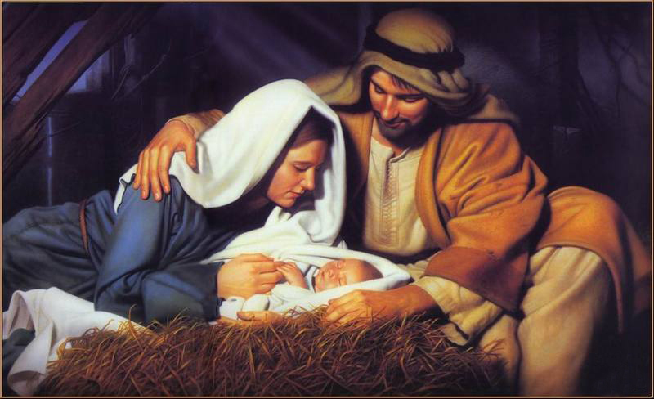
PREGUNTAS SOBRE LA RESURRECCION

Slide 2
1. Quien fue el discípulo que tuvo que ver las marcas de Jesus para creer en la resurreccion?

Slide 3
Judas
Tomas
Mateo
Juan

Slide 4

Respuesta
Tomas
Juan 20:25

Slide 5
2. Despues de cuantos días resucito Jesus?

Slide 6
3 dias
4 dias
5 dias
6 dias

Slide 7
Respuesta
a. 3 dias
Mateo 12:39-40

Slide 8
3. Quien de las mujeres fue a la tumba de Jesus y la encontró vacia?

Slide 9
Salome
Maria de Magdala
Maria la madre de Jacob
Todas son correctas

Slide 10
Respuesta
d. Todas son correctas
Marcos 16:1

Slide 11
4. Quien fue el discípulo al que Jesus le encargo que apacentara las ovejas?

Slide 12
Felipe
Santiago
Pedro
Tomas

Slide 13
Respuesta
c. Pedro
Juan 21:17

Slide 14
5. A cuantos discípulos se le apareció Jesus en el camino a Emaus?

Slide 15
2
3
10
11

Slide 16
Respuesta
a. 2 discipulos
Lucas 24:13-15

Slide 17
6. Cuantos días estuvo Jesus en la tierra despues de haber resucitado?

Slide 18
50 días
45 días
40 días
35 dias

Slide 19
Respuesta
c. 40 dias
Hechos 1:3

Slide 20
7. A quien se le apareció Jesus por primera vez luego de haber resucitado?

Slide 21
Maria
Pedro
Juan
Maria Magdalena

Slide 22
Respuesta
d. Maria Magdalena
Marcos 16:9

Slide 23
8. Que comio Jesus despues de haber resucitado?

Slide 24
Pan
Pescado
Trigo
uvas

Slide 25
Respuesta
b. pescado
Lucas 24:42-43

Slide 26
9. Quien fue el discípulo que llego primero a la tumba de Jesus?

Slide 27
Juan
Pedro
Tomas
Bartolome

Slide 28
Respuesta
a. Juan
Juan 20:3-4

Slide 29
10. Desde que lugar ascendió Jesus al cielo?

Slide 30
Belen
Galilea
Berea
Betania

Slide 31
Respuesta
d. Betania
Lucas 24:50-51

